Slide 1
Система управління бібліотечним каталогом
Модуль: каталог книг

Slide 2



Команда
Бабіля Олександр
Малєєв Андрій
Проців Остап

Slide 3
Цілі та призначення
Система управління бібліотечним каталогом призначена для автоматизації основних процесів бібліотеки. Система забезпечить зручний доступ користувачів до каталогу книг, зменшить ручну роботу співробітників бібліотеки та підвищить ефективність обслуговування.

Slide 4
Модулі системи
Каталог книг - надає можливість перегляду каталогу книг із детальною інформацією, пошук, фільтрацію та сортування за різними критеріями.
Модуль керування користувачами - забезпечує реєстрацію, авторизацію, управління обліковими записами користувачів і їх ролями в системі.
Модуль оренди книг - дозволяє користувачам формувати оренду книги, відстежувати терміни користування та здійснювати повернення.
Модуль адміністрування системи - забезпечує управління базою книг, контроль за бронюваннями та орендою, моніторинг роботи системи, управління ролями користувачів і доступами.

Slide 5
Модуль “Каталог книг”
Підмодулі:
Каталог книг
для користувачів
Підмодуль
користувачів
Підмодуль операцій
з книгами
Підмодуль звітності
REQ-1.1. Користувач повинен мати можливість переглядати список доступних книг із детальною інформацією.
REQ-1.2. Повинен бути доступний пошук книг за назвою, автором, жанром.
REQ-1.3. Користувач може фільтрувати книги за її параметрами
REQ-1.4. Система повинна відображати обкладинку книги разом із основною інформацією.
REQ-2.1. Користувачі повинні мати можливість реєструватися та входити до системи за логіном і паролем
REQ-2.2. Адміністратор повинен мати можливість змінювати ролі користувачів.
REQ-2.3. Адміністратор повинен мати можливість переглядати і редагувати свої персональні дані.
REQ-3.1. Користувач може оформити оренду книги через каталог.
REQ-3.2. Система повинна автоматично оновлювати статус книги після оформлення оренди.
REQ-3.3. Після повернення книги статус повинен змінюватися на "доступна".
REQ-4.1. Система повинна генерувати звіти про всі операції з книгами (оренда, повернення).
REQ-4.2. Адміністратор повинен мати доступ до перегляду звітів за різними періодами часу.
REQ-4.3. Звіти повинні містити інформацію про користувачів, які здійснювали операції.
REQ-4.4. Звіти повинні бути доступні для експорту у форматі Excel.

Slide 6
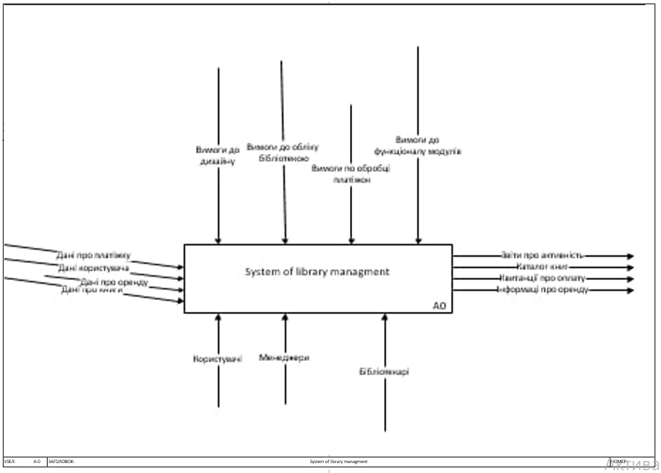
IDEF0 1 рівень декомпозиції

Slide 7
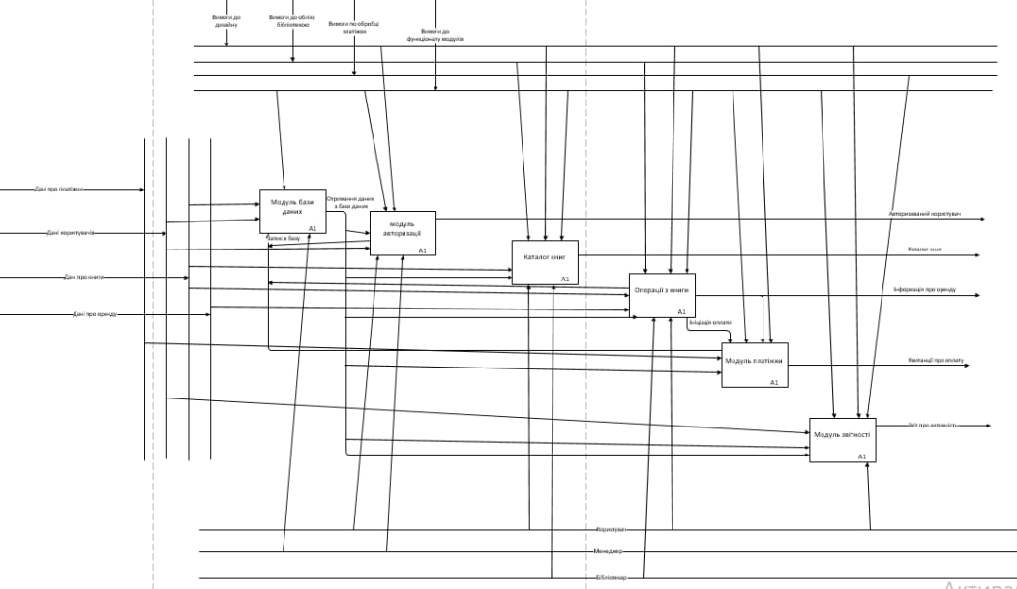
IDEF0 2 рівень декомпозиції

Slide 8
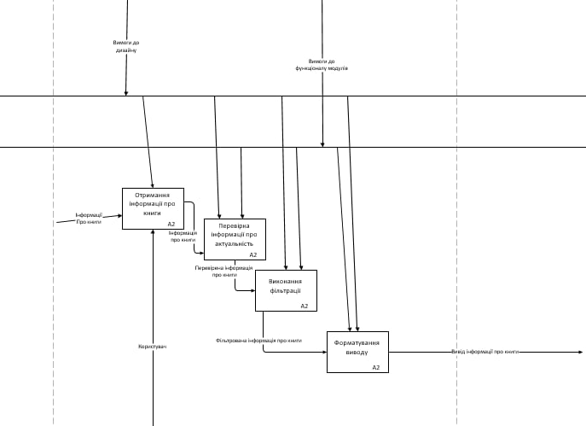
IDEF0 3 рівень декомпозиції

Slide 9
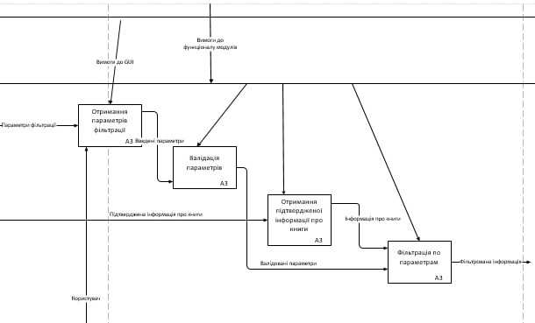
IDEF0 4 рівень декомпозиції

Slide 10
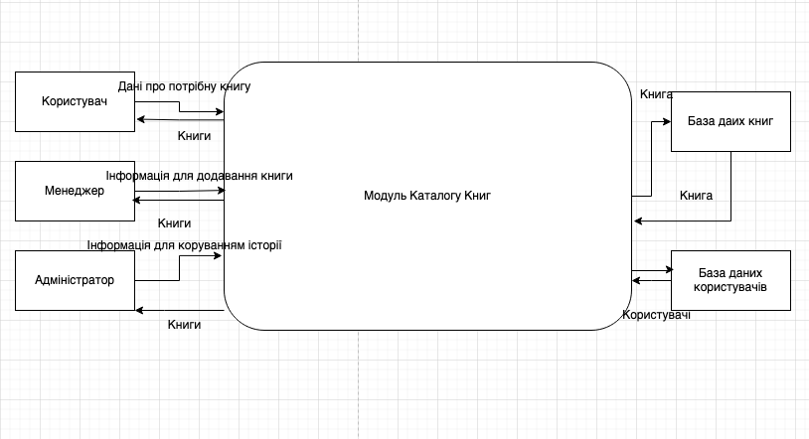
DFD діаграма модуля

Slide 11
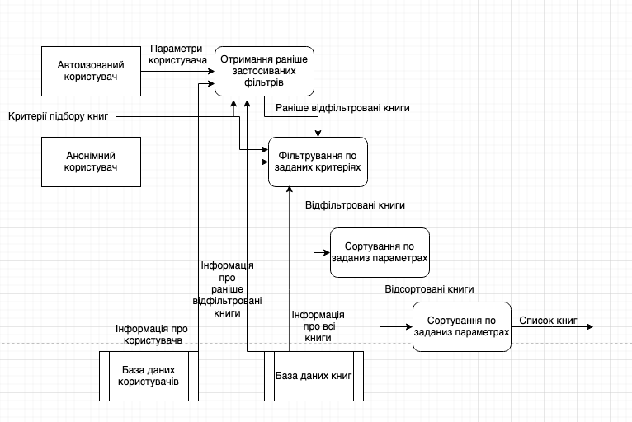
DFD 1 рівень декомпозиції

Slide 12
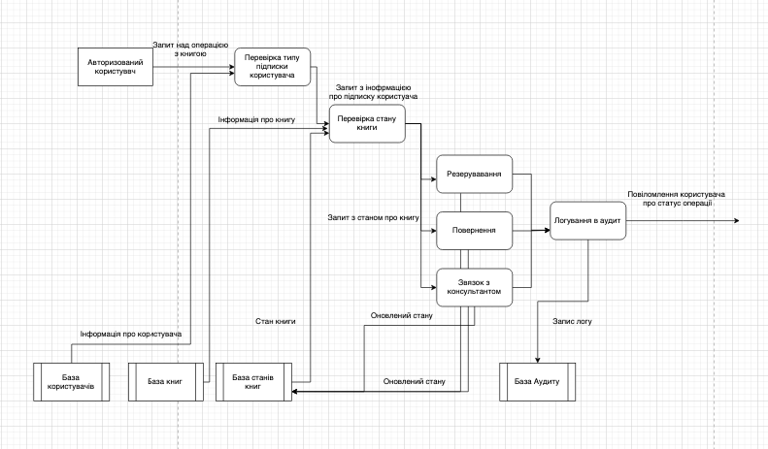
DFD 2 рівень декомпозиції

Slide 13
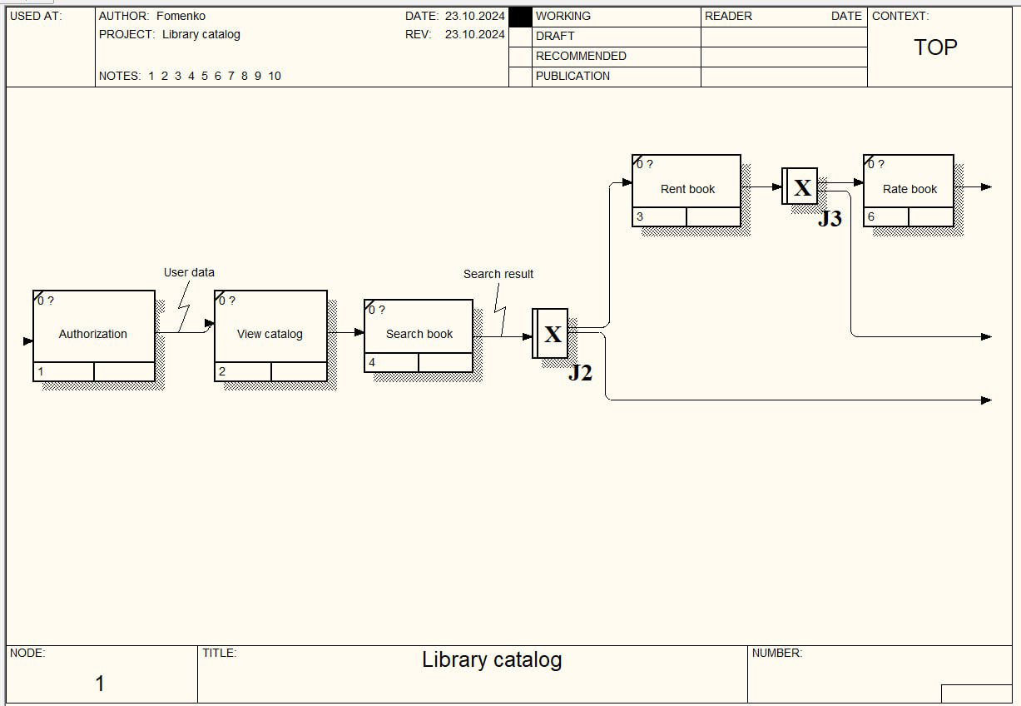
IDEF3 діаграма модулів

Slide 14
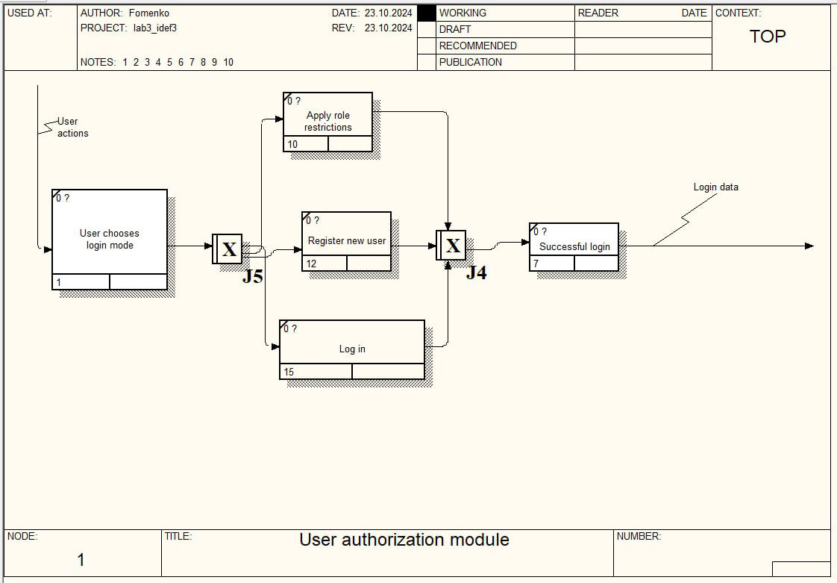
IDEF3 діаграма модуля входу в систему

Slide 15
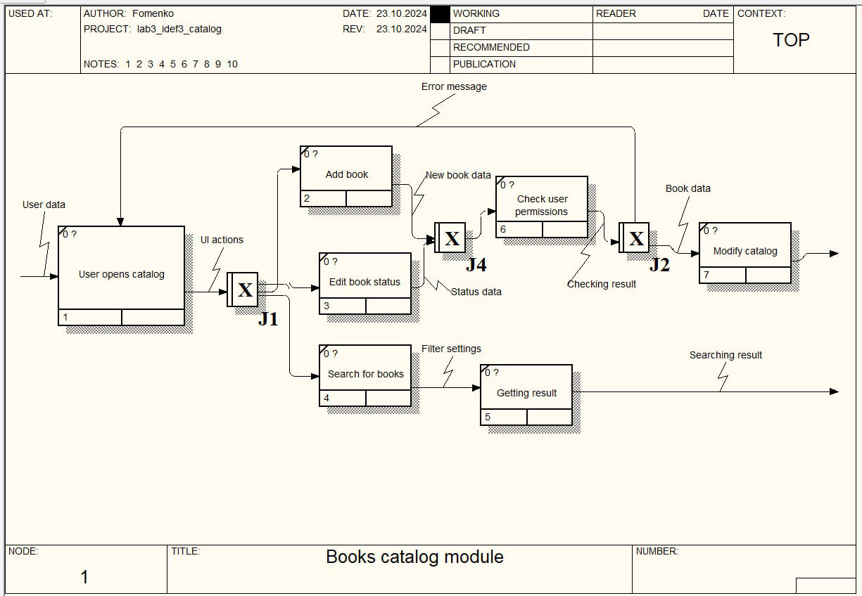
IDEF3 діаграма модуля каталогу книг

Slide 16
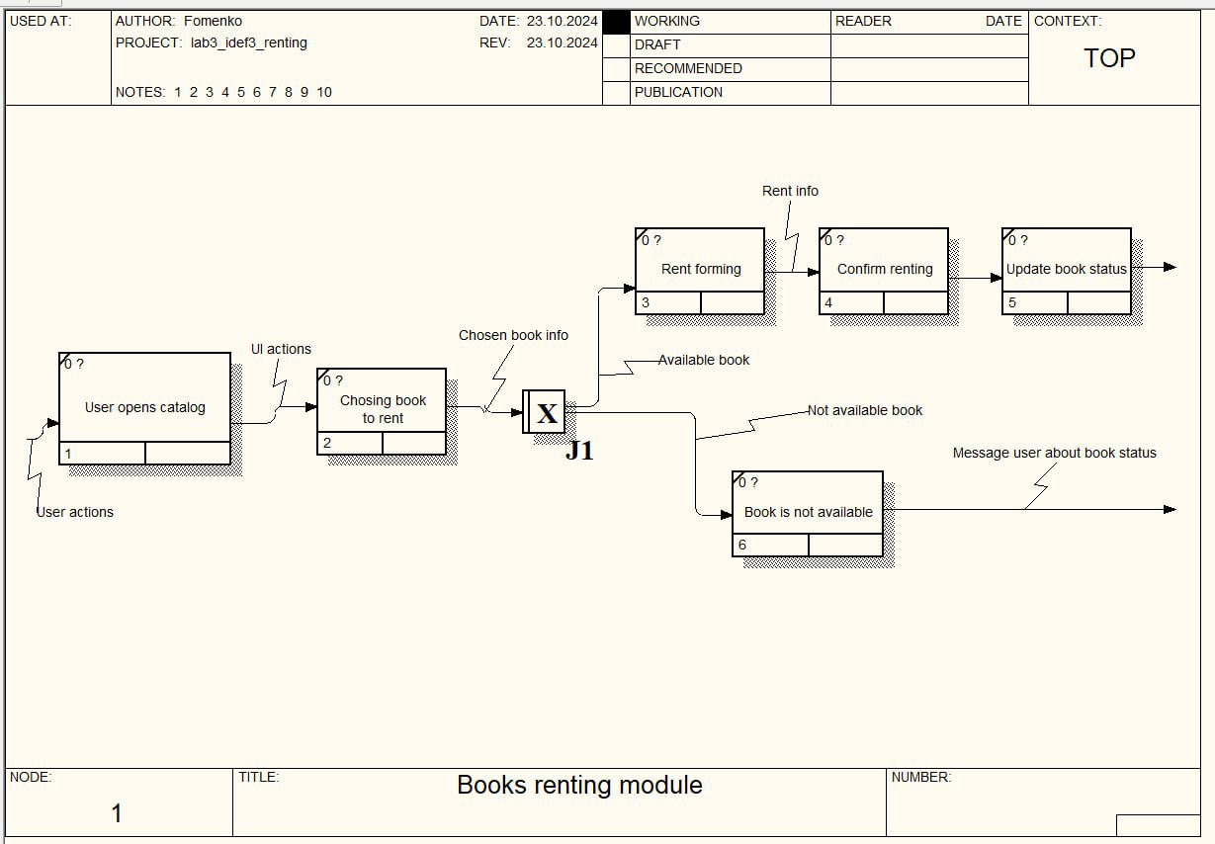
IDEF3 діаграма модуля оренди книг

Slide 17
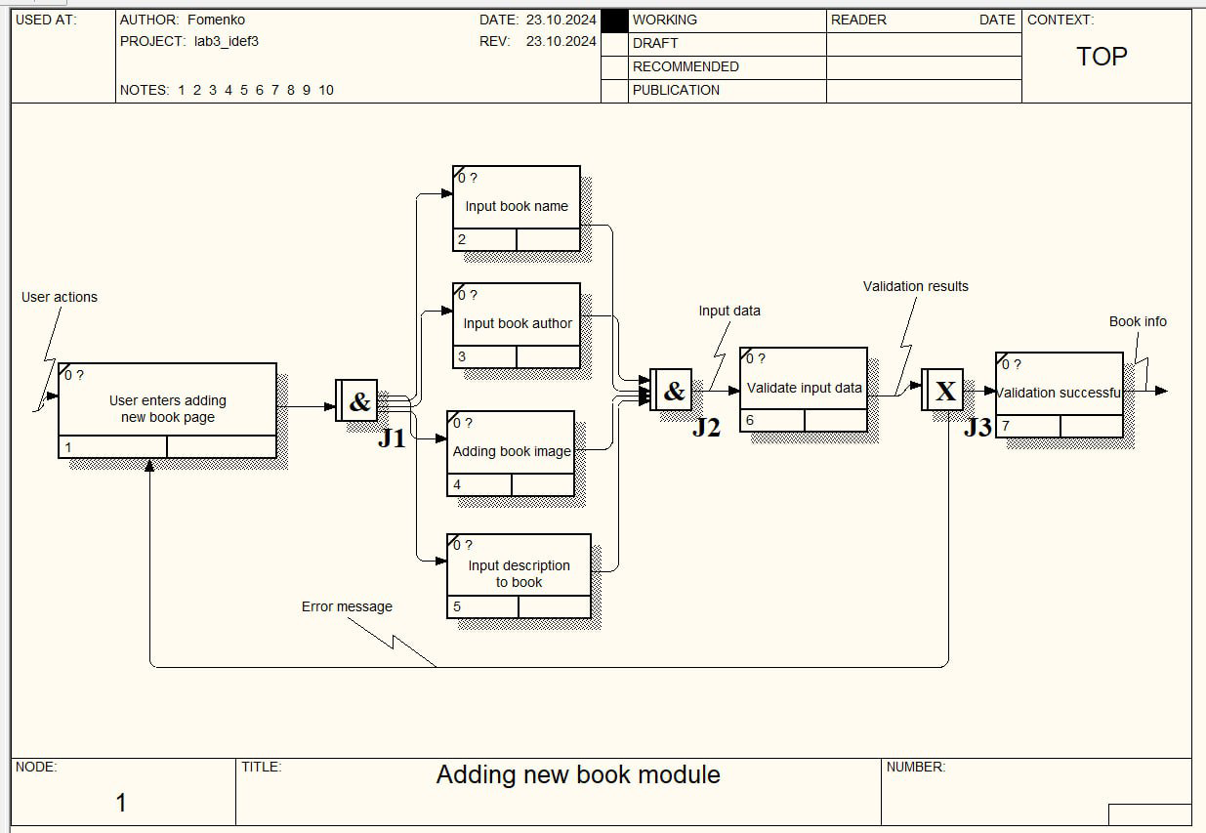
IDEF3 діаграма модуля додавання книг

Slide 18
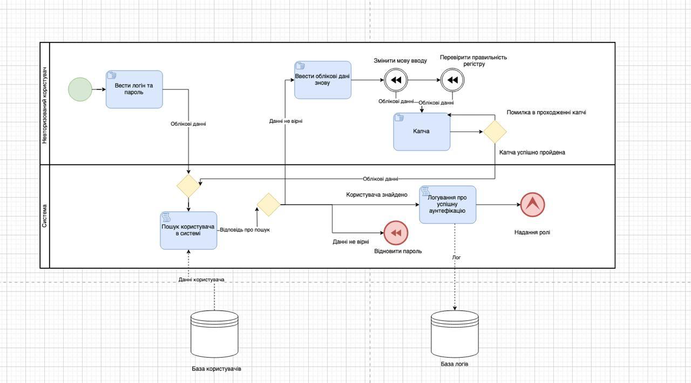
BPMN діаграма авторизації

Slide 19
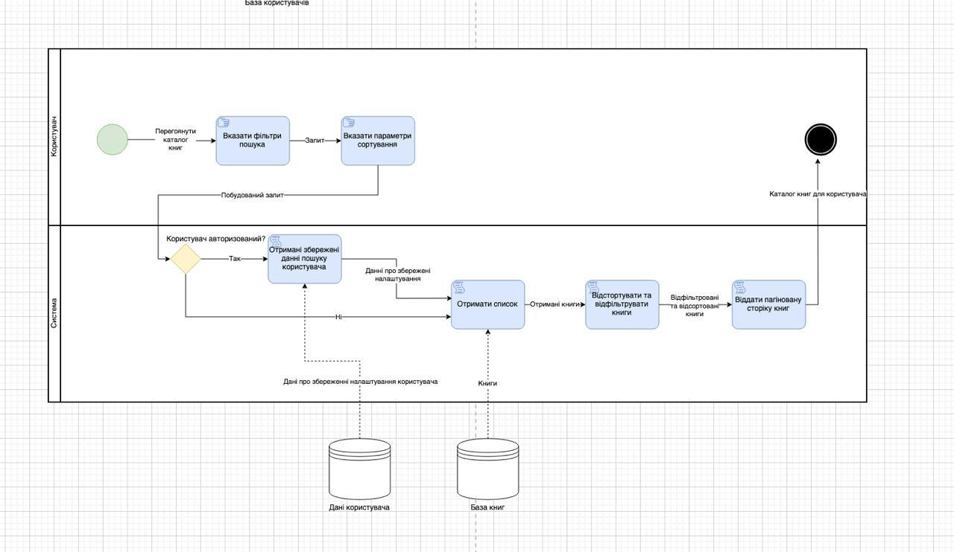
BPMN діаграма отримання списку книг

Slide 20
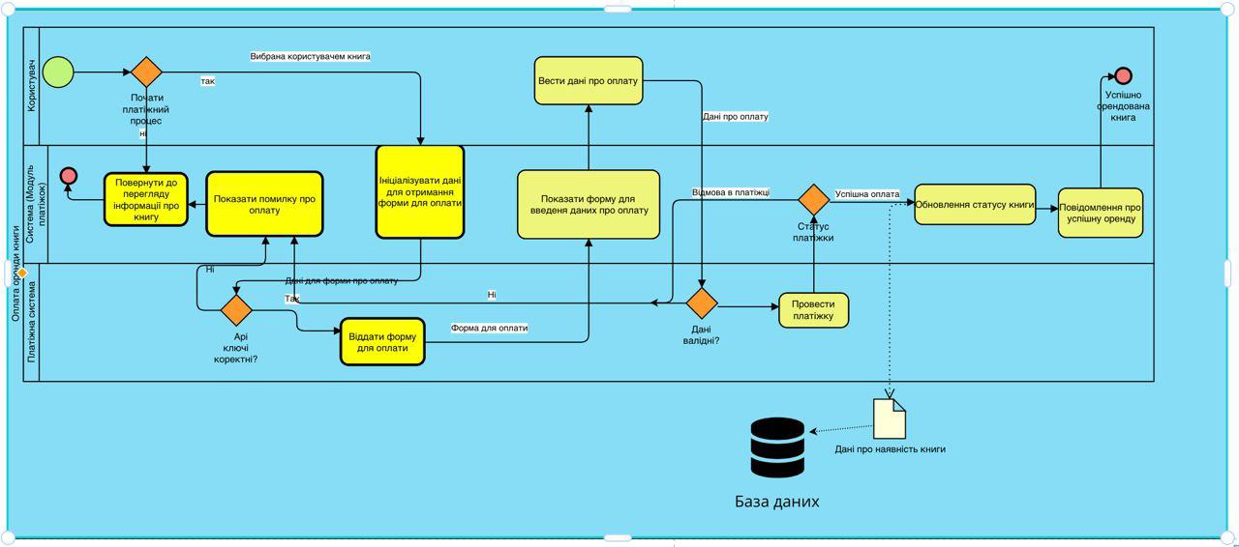
BPMN діаграма оплати оренди книги

Slide 21
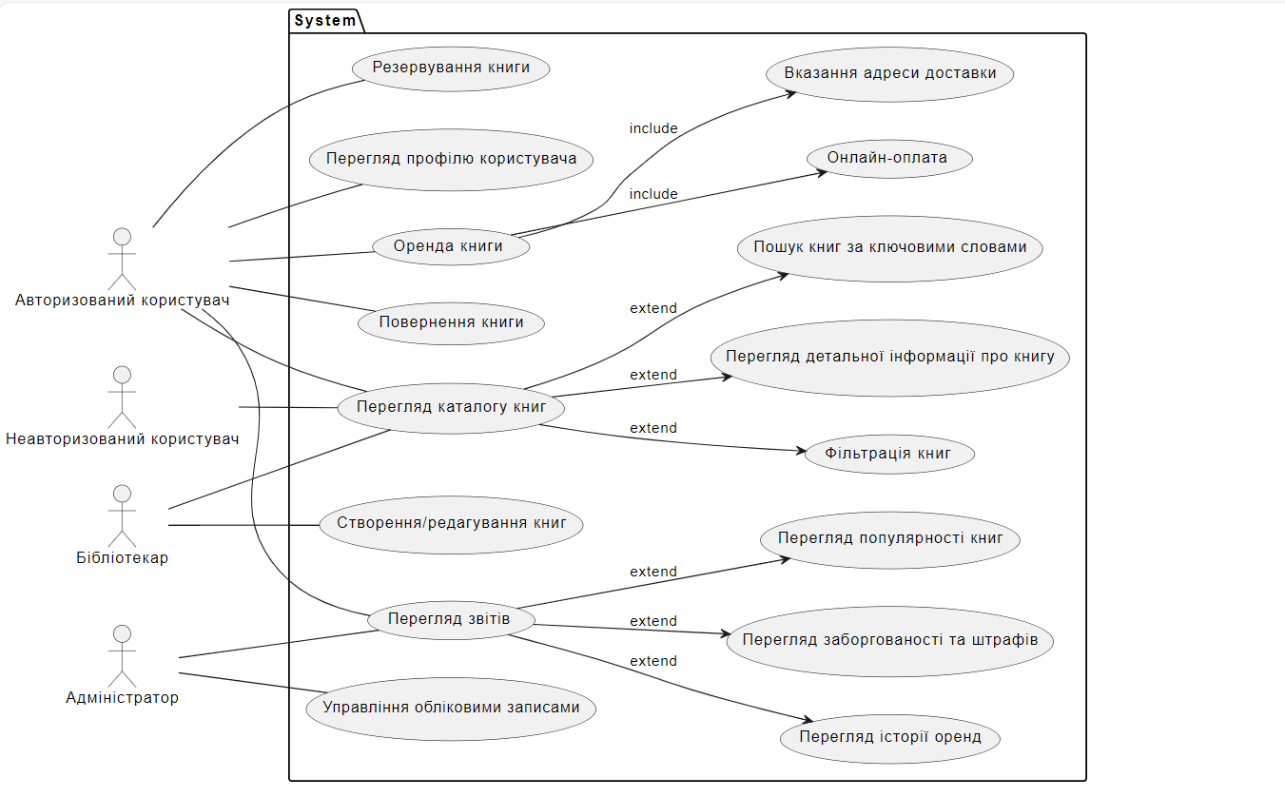
UML Use case діаграма

Slide 22
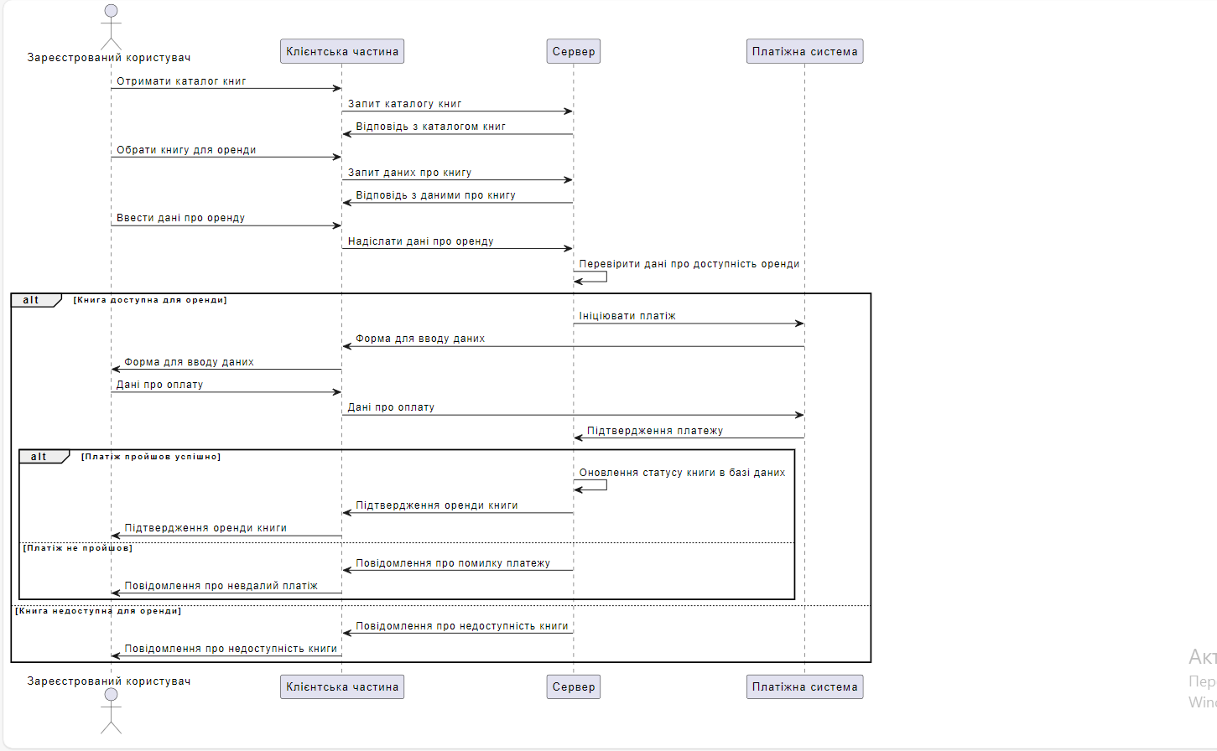
UML діаграма послідовності

Slide 23
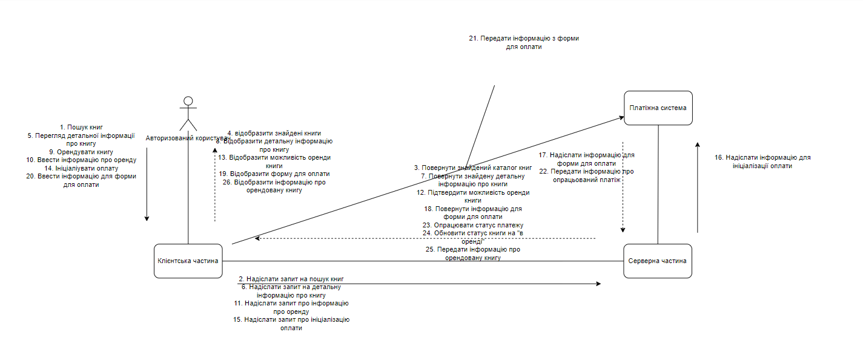
UML діаграма кооперації

Slide 24
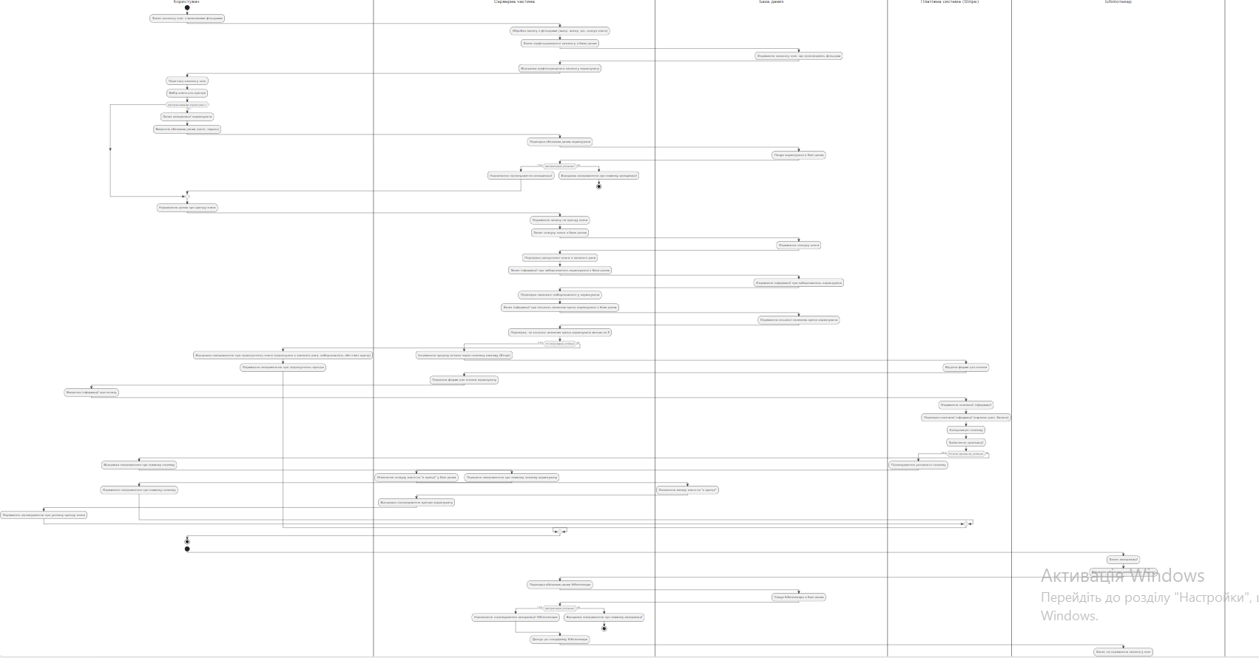
UML діаграма діяльності

Slide 25
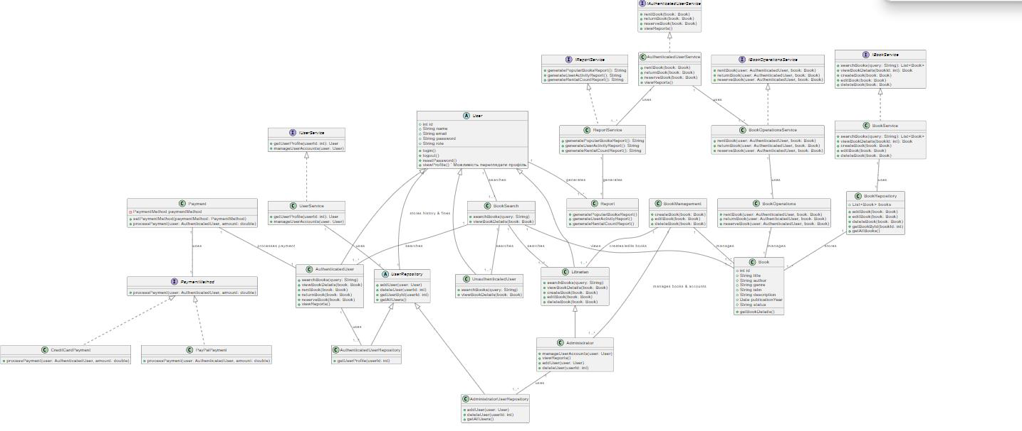
UML діаграма класів

Slide 26
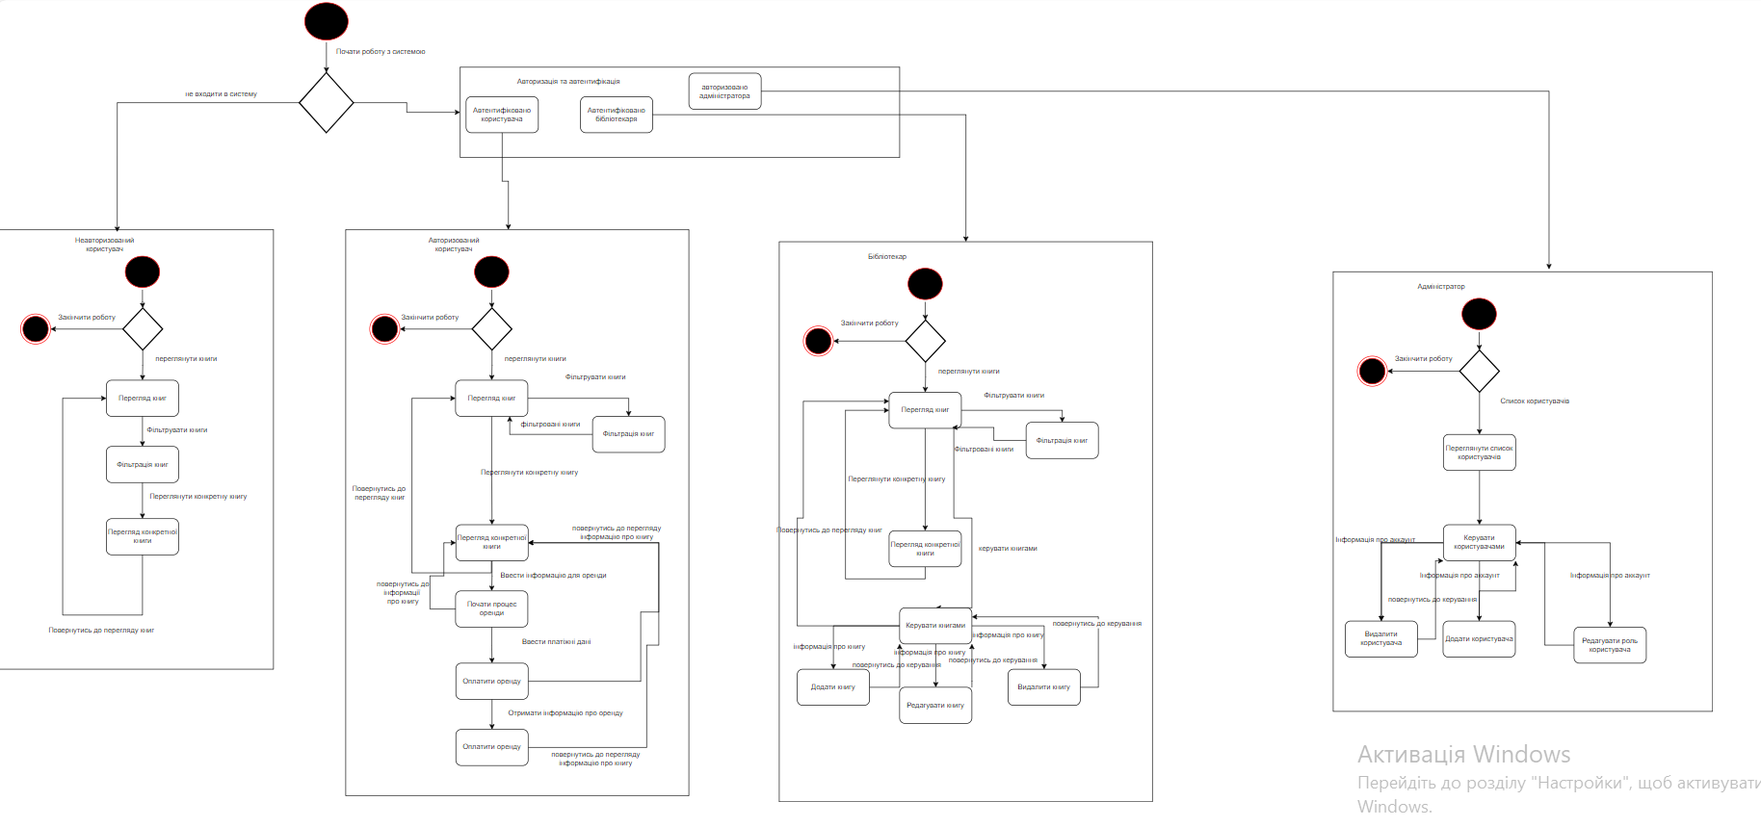
UML діаграма станів

Slide 27
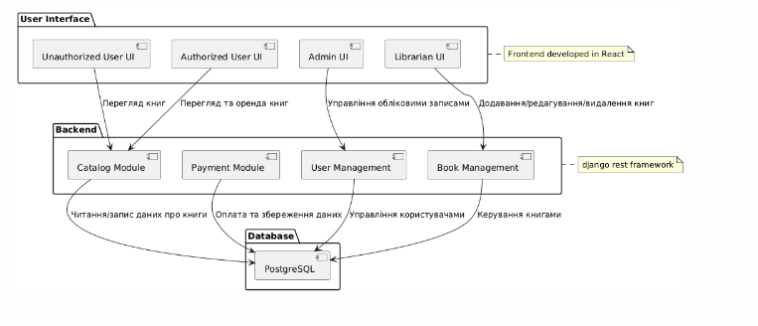
UML діаграма пакетів

Slide 28
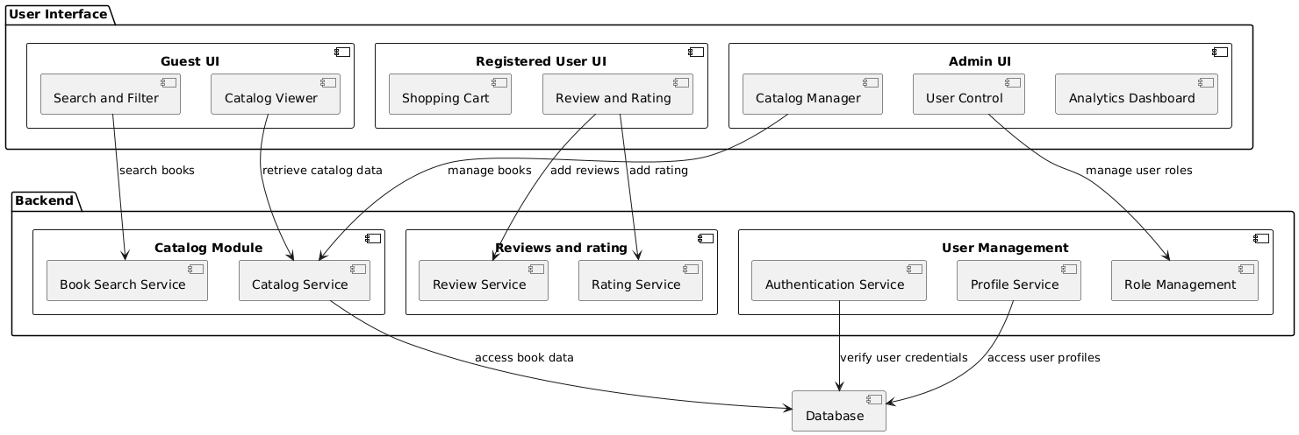
UML діаграма компонентів

Slide 29
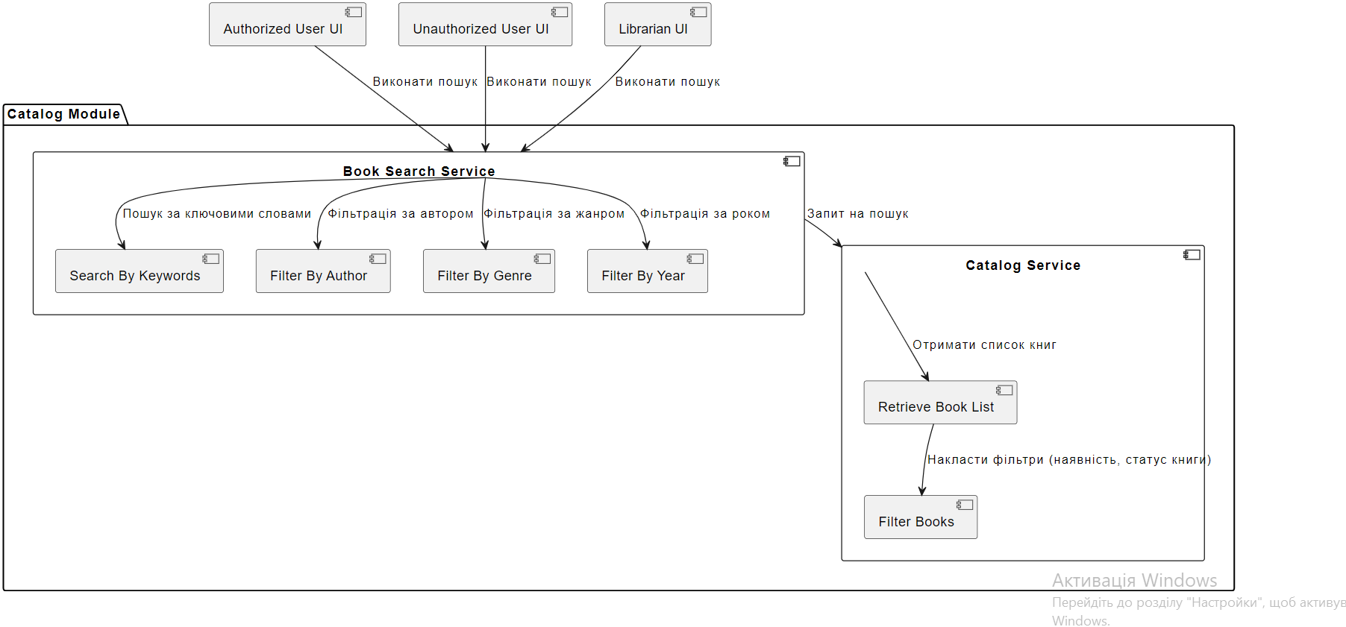
UML діаграма внутрішньої структури

Slide 30
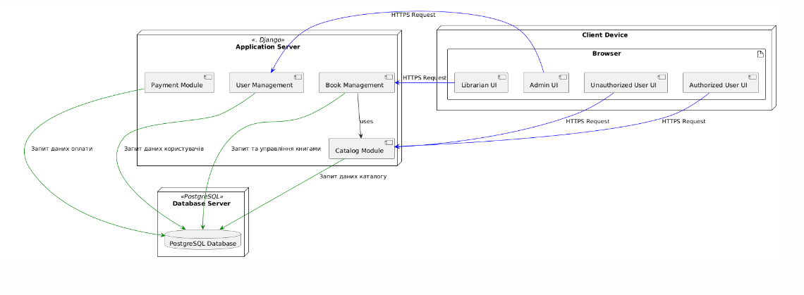
UML діаграма розгортання

Slide 31
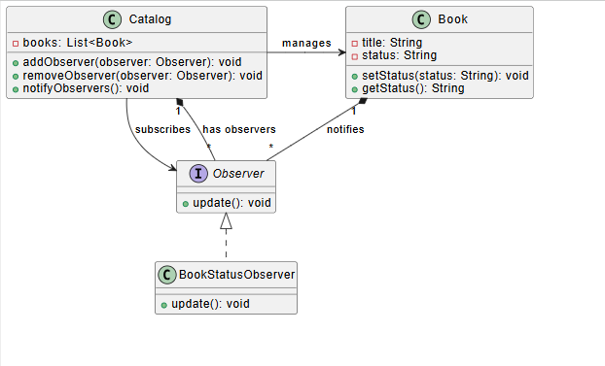
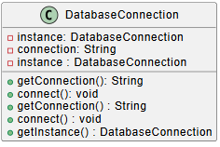
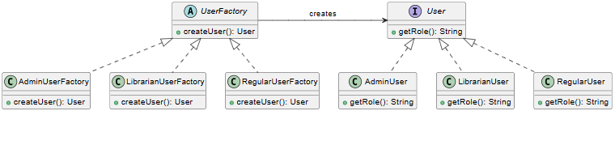
Використання патернів
проектування
Патерн Observer
Патерн Singleton
Патерн Facory method

Slide 32
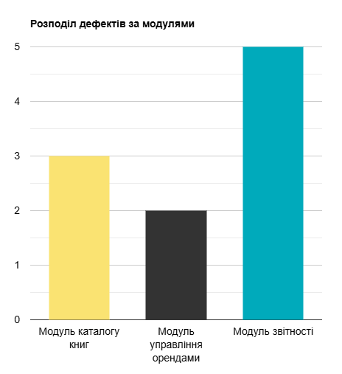
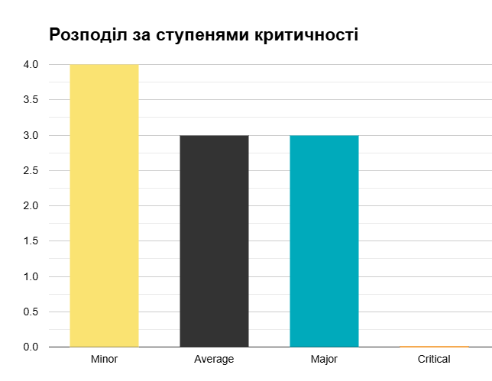
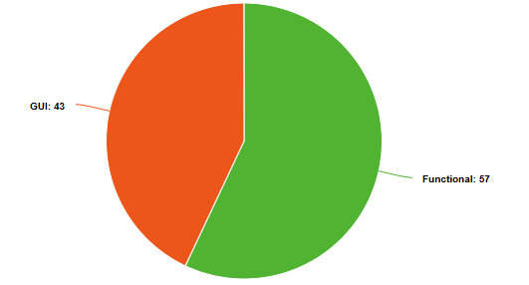
Звіт про тестування
Відсоткове співвідношення дефектів GUI і функціональних дефектів

Slide 33
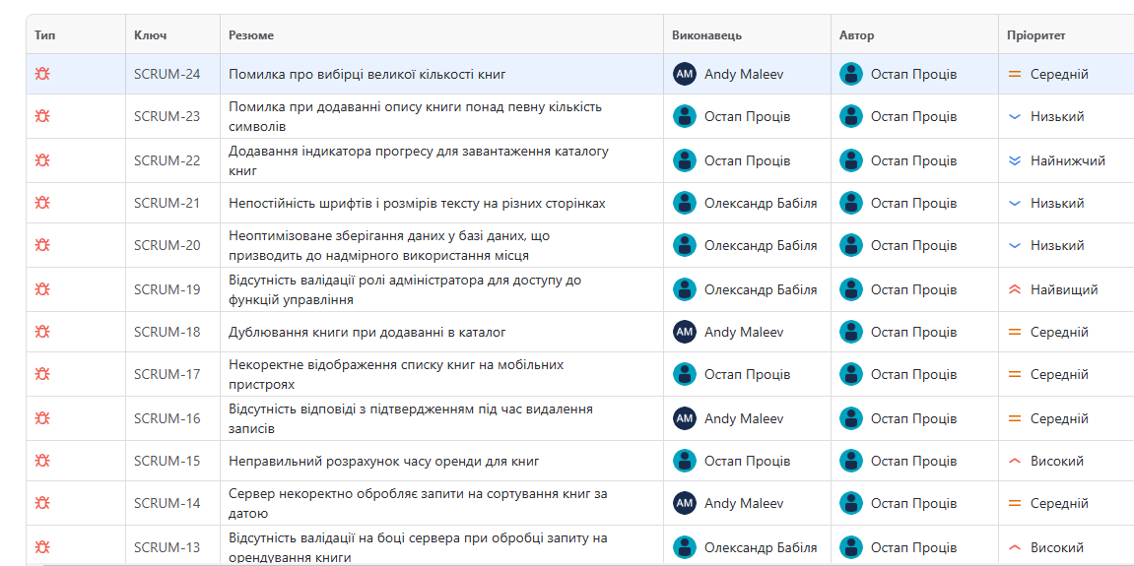
Баг тікети в jira

Slide 34
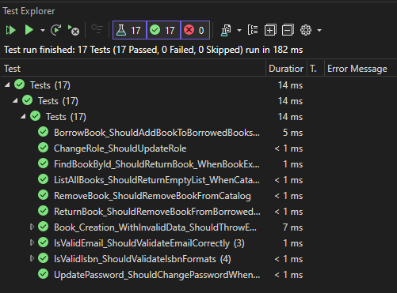
Модульне тестування

Slide 35
Типи проведених тестів
Тестування функціоналу
Smoke-тестування
Модульне тестування
Інтеграційне тестування
Приймальне тестування
Мануальне тестування

Slide 36
рекомендації
Виконувати часті перевірки
Виконувати часті перевірки
Провести стрес-тестування, щоб оцінити стабільність роботи системи в умовах великих навантажень або обмежених ресурсів
Застосовувати підхід "тестування з боку користувача"
Найкращі методи
Реалістичні тест сценарії, не тільки передбачувані, але й випадкові
Тестування на реальних даних
Дотримуватись піраміди тестування, тестуючи більшість функціональності на найнижчому рівні

Slide 37
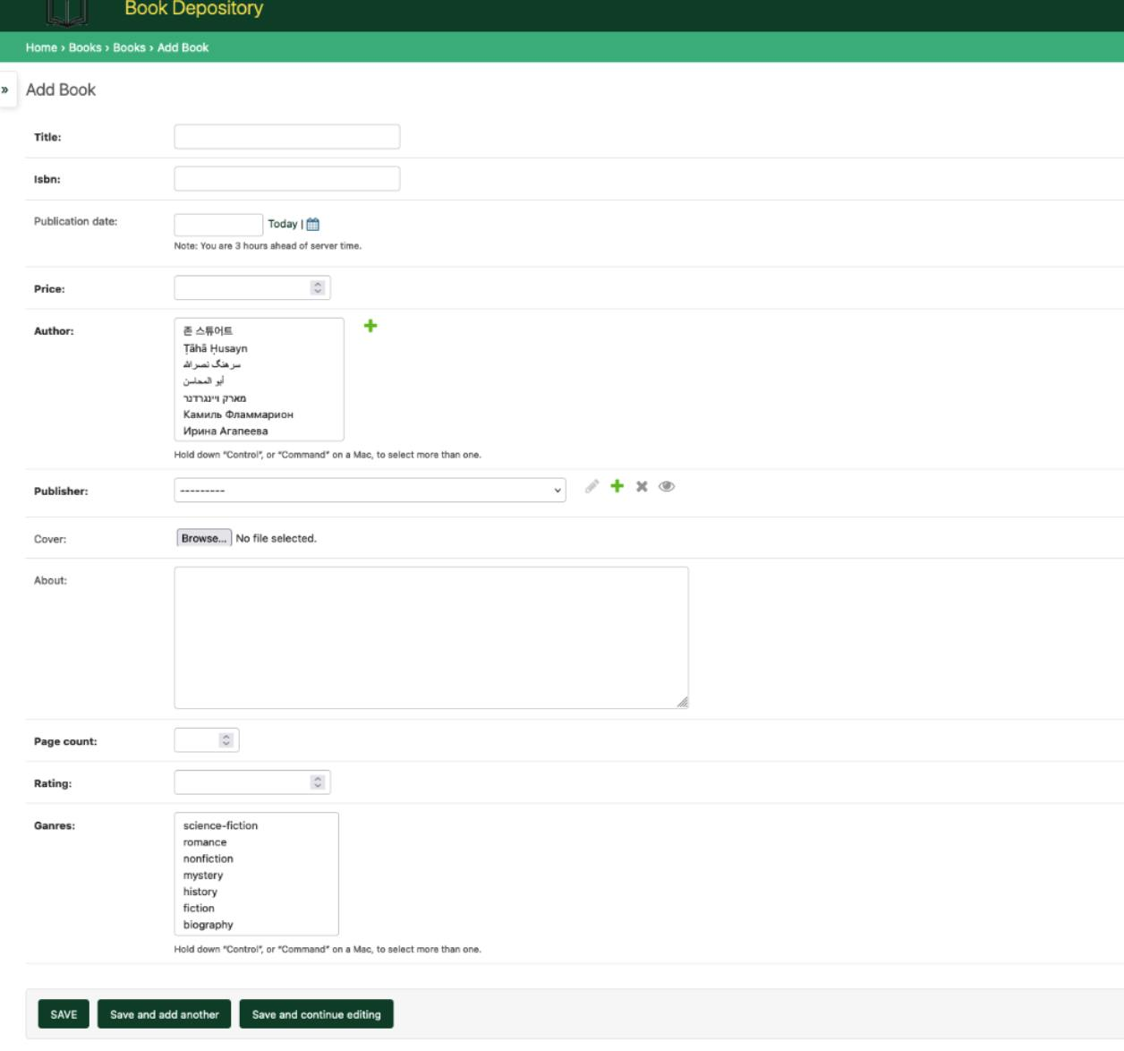
Демонстрація роботи
Панель адміністратора

Slide 38
Демонстрація роботи
Додавання нової книги

Slide 39
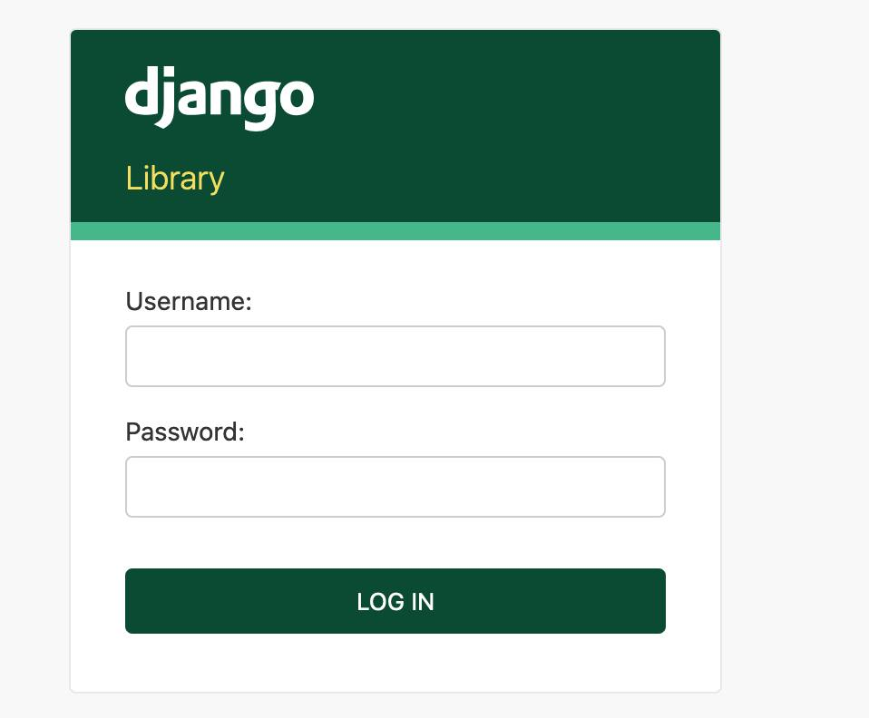
Демонстрація роботи
Панель авторизації

Slide 40
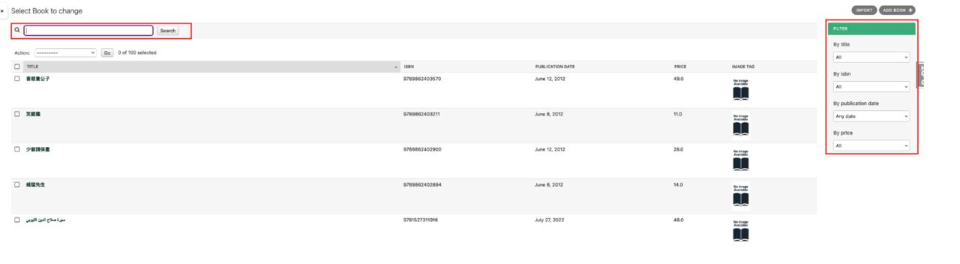
Демонстрація роботи
Фільтрація книг

Slide 41
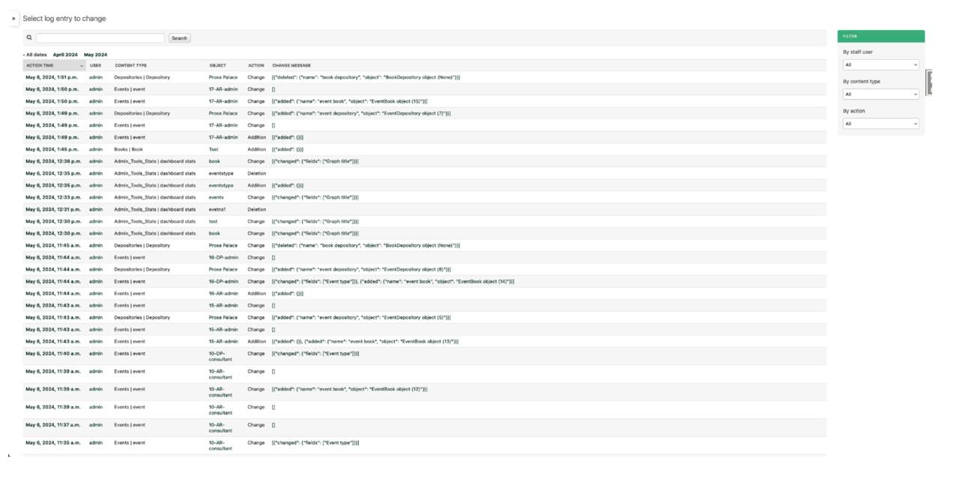
Демонстрація роботи
Журнал аудита

Slide 42
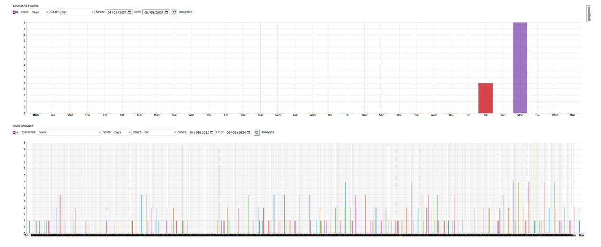
Демонстрація роботи
Статистика

Slide 43
Дякуємо за увагу!

